Slide 1



Меры государственной поддержки, оказанные субъектам малого и среднего предпринимательства в Кировской области в 2017 году
Киров | 8 февраля 2018 года

Slide 2
Финансирование госпрограммы в 2017 году
Объем бюджетного финансирования программы
290 млн. рублей
ОСНОВНЫЕ НАПРАВЛЕНИЯ:
Финансовая поддержка
Инфраструктурная поддержка
Информационно-консультационная поддержка
Развитие системы бизнес-образования
Продвижение СМСП на новые рынки сбыта
Комплексное развитие моногородов

Slide 3

Льготное кредитование
Финансовая поддержка СМП
Льготные займы для СМП - до 3 млн. руб. сроком до 3-х лет под 9,5 - 10% годовых
562 - льготных займов
553,6 млн. рублей – объем финансовых ресурсов
Гарантийное кредитование
размер поручительства – до 70% 9 банков-партнеров
33 – поручительства
102,4 млн. рублей – объем поручительств
595 СМП
> 940 млн. руб.
СМСП привлечено льготных финансовых ресурсов
получателей финансовой поддержки

Slide 4

Инфраструктурная поддержка СМП
18 районных фондов поддержки СМП
Предоставление помещений на льготных условиях
Консалтинг
Работа с молодежью
Аутсорсинг
(бухучет, юриспруденция)
Финансовая поддержка СМП
Юридическая помощь
Обучение
Защита интересов СМП в органах власти
> 2900 уникальных СМCП
> 18500 единиц
количество оказанных услуг для СМСП
получателей поддержки

Slide 5



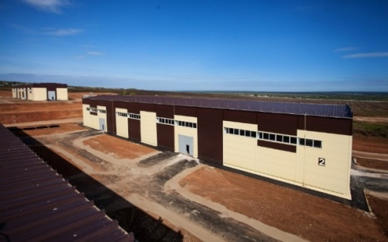





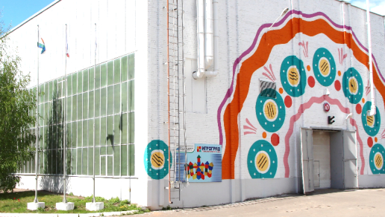
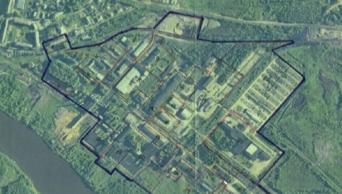
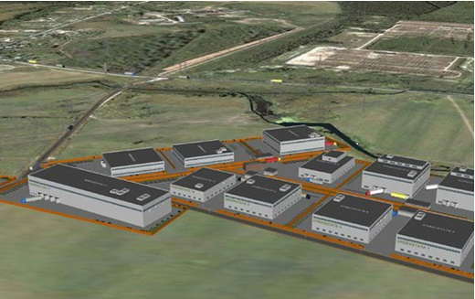

Инфраструктурная поддержка СМП
Инфраструктура парковых зон
5 индустриальных (промышленных) парков
Производственные площадки
ЛУЗА
Электроснабжение
В
ВЯТСКИЕ ПОЛЯНЫ
Водоснабжение
ПОДОСИНОВЕЦ
ОПАРИНО
Водоотведение
МУРАШИ
НАГОРСК
КИРС
Теплоснабжение
ЮРЬЯ
БЕЛАЯ ХОЛУНИЦА
АФАНАСЬЕВО
Газоснабжение
ДАРОВСКОЙ
СЛОБОДСКОЙ
ОМУТНИНСК
ОРЛОВ
ЗУЕВКА
ФАЛЕНКИ
Подъездные и внутренние автомобильные дороги
ШАБАЛИНО
СВЕЧА
КОТЕЛЬНИЧ
ОРИЧИ
КИРОВ
КИРОВО-
ЧЕПЕЦК
Площадь – 96 га
Свободная площадь – 70 га
КУМЕНЫ
АРБАЖ
ВЕРХОШИЖЕМЬЕ
СУНА
БОГОРОДСКОЕ
Автомобильные парковки
ТУЖА
СОВЕТСК
НОЛИНСК
НЕМА
УНИ
КИКНУР
ЯРАНСК
ПИЖАНКА
ЛЕБЯЖЬЕ
САНЧУРСК
УРЖУМ
КИЛЬМЕЗЬ
ИГРОГРАД
МАЛМЫЖ
ЛУЗА
ВЯТСКИЕ ПОЛЯНЫ
СЛОБОДИНО
БЕЛАЯ ХОЛУНИЦА
Площадь – 0,9 га
Свободная площадь – 0,37 га
Площадь – 50,6 га Свободная
площадь - 5,6 га
Свободная Площадь
16,4 га
Площадь - 26 га
Свободная
площадь – 23,2 га

Slide 6


Территория опережающего социально-экономического развития в городе Вятские Поляны
Наименование налога | Условия/ базовые ставки | Преференции для резидента ТОСЭР
Ставка федеральной части налога на прибыль | 3% | 0% - первые 5 лет после получения прибыли от деятельности в рамках ТОСЭР
Ставка региональной части налога на прибыль | 17% | 1-5 годы – не более 5% 6-10 годы – не менее 10%
Взносы в Пенсионный фонд | 22% с 2019 г. – 26% | 6%
Взносы в Фонд социального страхования | 2,9% (1,8%) | 1,5%
Взнос в Федеральный фонд ОМС | 5,1% | 0,1% в течение 10 лет
Налог на имущество | 2,2% | 0% (полномочия субъекта РФ)
Земельный налог | 1,5% | 0% (полномочия муниципалитета)
Порядок возмещения НДС | обычный порядок | заявительный (до завершения камеральной проверки)

Slide 7



Налоговые преференции
по налогу на имущество организаций
Базовая налоговая ставка 2,2%
СНИЖЕНИЕ
БАЗОВОЙ НАЛОГОВОЙ СТАВКИ
В 2017 году:
14 частных инвесторов
28 инвестиционных проектов
204,9 млн. рублей объем налоговой преференции за 9 месяцев
499,7 млн. рублей инвестиций
67 новых рабочих мест
от 40 до 90
млн. руб.
1,3%
на срок окупаемости проекта, но не более 5 лет
от 90 до 180
млн. руб.
0,7%
свыше 180
млн. руб.
0,2%
Налоговые преференции по налогу на прибыль организаций
СНИЖЕНИЕ
БАЗОВОЙ НАЛОГОВОЙ СТАВКИ
17%
В 2017 году:
7 частных инвесторов
44,4 млн. рублей объем налоговой преференции за 9 месяцев
788,5 млн. рублей инвестиций
98 новых рабочих мест
Организации, осуществляющие инвестиционную деятельность
13,5%

Slide 8
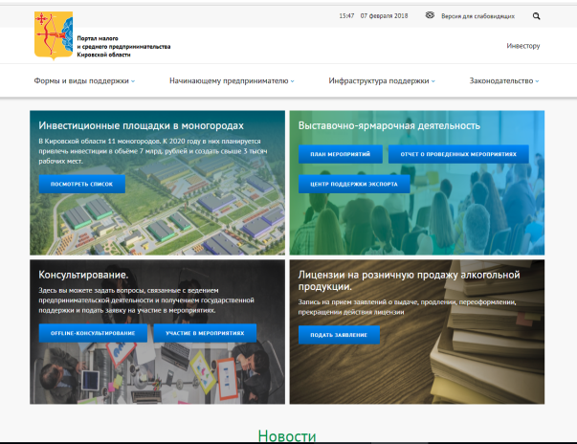



Информационно-консультационная
и имиджевая поддержка
Интернет-портал www.mbko.ru
190 000 визитов на Портал
83 бесплатных консультации
Имиджевая поддержка
Региональный форум «Предпринимательство на Вятке» – выездные тематические конференции, индивидуальные консультации и образовательные семинары (более1800 участников)
Межрегиональный форум «Франчайзинговые решения для малого бизнеса»
(20 компаний-франчайзеров, более 250 посетителей)
«Областной инновационный конвент» (16 участников, 210 посетителей)
Областной конкурс «Предприниматель года» – право получения льготного займа до 1 млн. рублей сроком на 3 года под 7% годовых. 43 СМСП, 21 МО
Консультационная поддержка
>2250 СМСП –
получили поддержку
Notes:
Не написала про соц исследование и разработку программного обеспечения

Slide 9

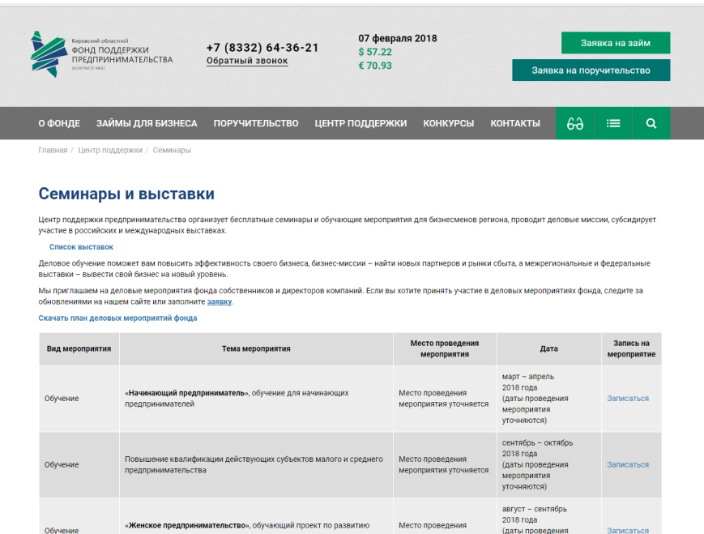
Развитие системы бизнес-образования
Проект «Начинающий предприниматель» (58 слушателей, из них
27 успешно защитившихся)
Повышение квалификации действующих предпринимателей
(51 СМСП, из них 42 СМСП успешно прошедших итоговое тестирование)
2017 год
16 краткосрочных образовательных семинаров-тренингов для СМСП по основным вопросам (проблемам) ведения предпринимательской деятельности (354 участника)
Информация на сайте www.kfpp.ru

Slide 10



Продвижение СМСП на новые рынки сбыта
Центр поддержки экспорта – «одно окно»
Организация участия СМСП в международных выставочных проектах и деловых миссиях
Бесплатный консалтинг по всем вопросам ВЭД, услуги перевода
Маркетинговые исследования рынков Китая, Ирана, Киргизии
Взаимодействие с Российским экспортным центром
19 выставочных проектов:
16 за рубежом и 3 международных в России
3 приема делегаций Японии
и Китая в Кировской области
3 международных бизнес-миссии в Китай, Киргизию, Иран
220 экспортеров получили поддержку,
61 экспортный контракт заключен по итогам участия в международных выставках за рубежом

Slide 11
Комплексное развитие моногородов
67,5
федеральный бюджет - 60,8 млн. руб.
областной бюджет - 3,2 млн. руб.
млн. рублей
местный бюджет - 3,5 млн. руб.
ЛУЗА
Софинансирование муниципальных программ поддержки СМП на предоставление субсидий СМП:
- на уплату авансовых платежей по договорам лизинга (не более 1,0 млн. руб.);
- социально ориентированным СМСП (не более 1,5 млн. руб.);
г. Вятские Поляны
г. Кирово-Чепецк
г. Белая Холуница
г. Уржум
г. Омутнинск
г. Луза
г. Кирс
пгт Красная Поляна
ДЕМЬЯНОВО
МУРЫГИНО
КИРС
БЕЛАЯ ХОЛУНИЦА
КИРОВО-
ЧЕПЕЦК
ОМУТНИНСК
СТРИЖИ
92 СМСП – получателей поддержки
318 новых рабочих мест
УРЖУМ
КРАСНАЯ ПОЛЯНА
ВЯТСКИЕ ПОЛЯНЫ

Slide 12

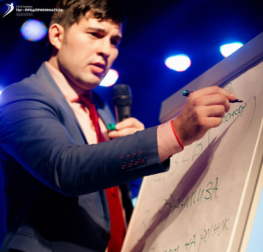


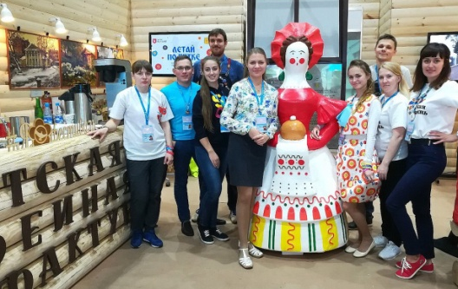
Государственная поддержка народных художественных промыслов
и ремесел
Областной конкурс «Мастеровые Вятки»
Межрегиональ-ный фестиваль «Вятский лапоть»
250 участников
из 30 МО
56 победителей
в 14 номинациях
более 250 участников
17 регионов России
Интернет-портал о НХП и ремеслах Кировской области
www.nhp43.ru
Межрегиональный фестиваль НХП «Кладовая ремесел»
194 участника 17 регионов России, 10000 посетителей
Развитие молодежного предпринимательства
Программа «Ты-предприниматель»
Обучение по программам приобретения навыков ведения бизнеса и создания МСП
Конкурс «Молодой предприниматель России»
победитель в номинации «Работодатель года»
3-е место в номинации «Производство года»
Всемирный фестиваль молодежи и студентов в Сочи
молодой43.рф

Slide 13
Центр поддержки предпринимательства
> 2600 бесплатных консультаций
Консультации по вопросам ведения бизнеса
финансовое
и бизнес-планирование
маркетинговое сопровождение деятельности
правовое обеспечение
подбор персонала, применение трудового законодательства РФ
получение кредитных и иных финансовых ресурсов
Обучающие мероприятия и семинары
для предпринимателей
16 мероприятий
Проведение конференций, форумов, круглых столов для предпринимателей
2 форума
Организация участия в российских и международных выставках, деловых миссиях
8 мероприятий

Slide 14
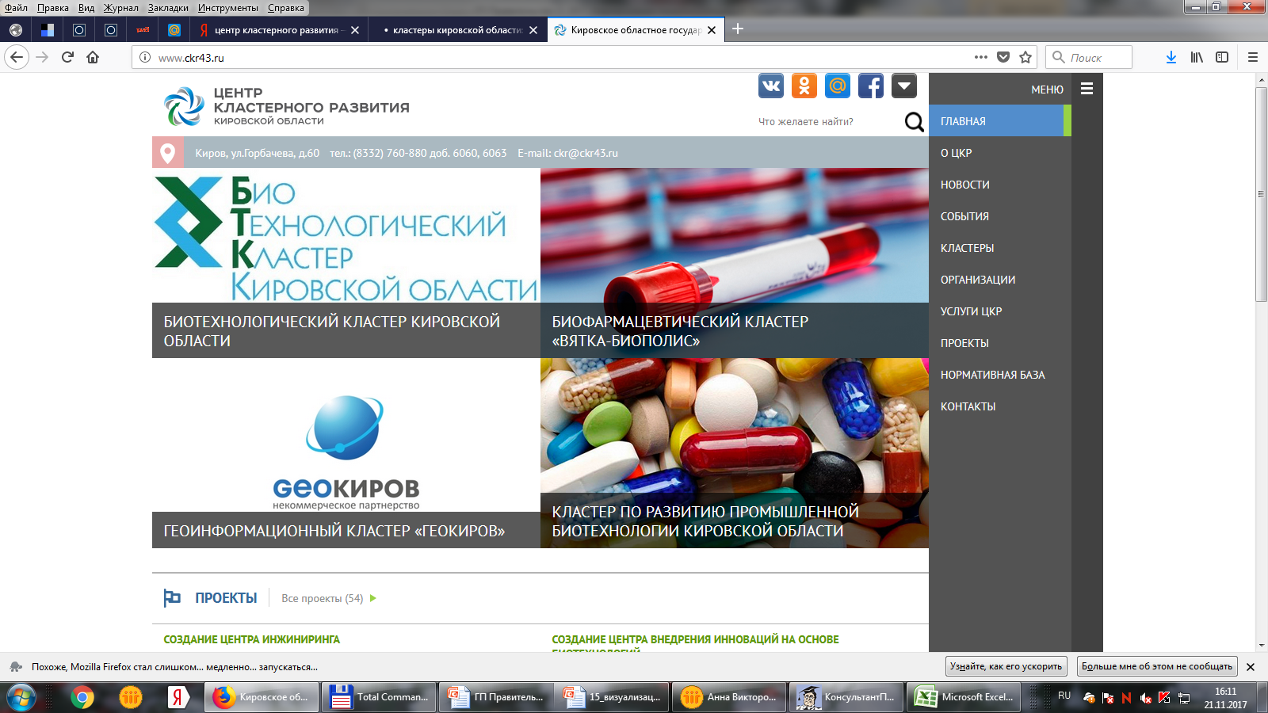

Организация работ по созданию Центра кластерного развития и обеспечение его деятельности
4 710 000 рублей
(ОБ + ФБ + внебюджетные источники)
Брендирование и продвижение новых продуктов участников кластеров
Обучающие тренинги, семинары
для участников кластеров
Участие СМСП
в отраслевых российских и зарубежных выставках
Информационные кампаний в СМИ для участников кластеров
Создание и сопровождение Интернет-ресурса www.ckr43.ru
Консультационные услуги для участников кластеров

Slide 15



«Налоговые каникулы» для индивидуальных предпринимателей Кировской области
Закон Кировской области
от 05.11.2015 № 582-ЗО
упрощенная система налогообложения
патентная система налогообложения»
Условия применения ИП «налоговых каникул» в Кировской области
1. Впервые зарегистрированы
2. Осуществляют деятельность в:
производственной сфере
социальной сфере
научной сфере
сфере бытовых услуг населению
не относятся ИП, ранее снявшиеся с учета
в связи с прекращением деятельности
и вновь зарегистрированные (повторно или в очередной раз) после вступления в силу настоящего Закона
Дополнительные ограничения
Средняя численность работников
не выше
15 человек
Предельный размер доходов от реализации товаров, работ (услуг)
не выше
15 млн. рублей

Slide 16
Федеральные и региональные
институты развития

Slide 17








Институты развития
Федеральные
институты развития
Региональные
институты развития
АНО «Центр
поддержки экспорта»

Slide 18




Региональный институт развития:
Фонд поддержки предпринимательства
Киров, Динамовский проезд, 4, оф. 201
(8332) 46‑10-06, (8332) 46‑19-76
https://kfpp.ru/
Льготное
кредитование
СМП
Размер займа: до 3 млн. руб.
Годовая ставка: 7 – 10%
Срок кредитования: до 3 лет
Гарантийное
кредитование
СМП
Поручительства СМП (если недостаточно залога)
Размер: до 70% от суммы кредита
По кредитам более 1 млн. руб.
Консалтинг
Обучение
Проведение семинаров, форумов и т.п.
Организация участия СМСП в выставочных мероприятиях
Центр поддержки предпринимательства
Консалтинг участникам кластеров
Обучение участников кластеров
Проведение конференций, семинаров, круглых столов
Презентация участников кластеров в отраслевых выставках
Центр кластерного развития

Slide 19







Федеральные институты развития:
Корпорация МСП и МСП Банк
http://corpmsp.ru/
Финансовая поддержка
Имущественная поддержка
Обеспечение доступа к закупкам
Правовая поддержка
Информационно-маркетинговая поддержка
www.mspbank.ru/
Гарантии для участия в госзакупках
Кредиты на развитие бизнеса
Развитие МСП в моногородах
Займы: от 1 до 500 млн. руб.
Ставки: 9,1% 9,6% 10,1% в год
Срок: до 7 лет
Займы: от 0,1 до 250 млн. руб.
Ставки: 9,9% (малый бизнес) в год
8,9% (средний бизнес) в год
Срок: до 7 лет

Slide 20

Региональный институт развития:
Агентство по развитию моногородов Кировской области
Киров, ул. Комсомольская, 10
(8332) 22-10-77
armko43@mail.ru
Обеспечение режима «одного окна» для инвесторов
при взаимодействии со всеми структурами и отраслевыми органами исполнительной власти, собственниками земельных участков
Обеспечение взаимодействия с банками, кредитными организациями, инвестиционными фондами и институтами развития
Инвентаризация и составление подробного реестра свободных земельных участков и инвестиционных площадок для информирования потенциальных инвесторов
Формирование возможности участия в выставочно-ярмарочной деятельности, конкурсах, грантах для инвесторов

Slide 21
Федеральный институт развития:
Фонд развития моногородов
Москва, бульвар Энтузиастов, 2
+7 495 734‑79-19
http://www.frmrus.ru/
Участие
в финансировании
инвестиционных
проектов
Льготный займ
Вхождение в капитал компании-инициатора
(не более 49%)
Условия предоставления поддержки фондом
Сумма: 100 - 1000 млн. руб. только на капитальные вложения
Ставка - 5% в год
Срок : до 8 лет
Собственные средства Инициатора в проекте : не менее 15%
Отсрочка по выплате - не более 3 лет
Наличие обеспечения
Отсутствие зависимости от деятельности градообразующего предприятия
Участие Фонда - до 40% от общей стоимости проекта

Slide 22

Региональный институт развития:
Центр поддержки экспорта
Киров, ул. М. Гвардии, 84 к.2, офис 31
(8332) 21‑24-30
АНО «Центр
поддержки экспорта»
http://exportkirov.ru/
Информационная поддержка участников ВЭД
Поиск иностранных партнеров
Обзоры зарубежных рынков и мероприятий,
проводимых за рубежом
Консультационная поддержка участников ВЭД
Проведение семинаров и круглых столов по вопросам ВЭД
Консультирование по вопросам ВЭД и таможенного законодательства
Услуги по переводу документации на ин.языки
Организация встреч и переговоров с иностранными партнерами
Организация:
«деловых миссий»
участия кировских компаний
в зарубежных выставках
встреч и переговоров на территории России

Slide 23









Федеральный институт развития:
Российский экспортный центр
https://www.exportcenter.ru/
Поддержка экспортных операций
логистическое сопровождение
налоговое консультирование (НДС)
правовые вопросы
таможенное администрирование
Аналитика и исследования
по запросу компании
готовые и интерактивные
аналитические продукты
Специальные программы
по поддержке экспорта
Компенсация затрат
на патентование за рубежом
на сертификацию российской
продукции
по экспортным кредитам
коммерческих банков
части затрат на транспортировку
продукции, в том числе с/х и продовольствия
Продвижение на внешние рынки
Адаптация материалов. маркетинг
Выставки и бизнес-миссии
Международные проекты, тендеры
Поиск партнеров
Экспорт по каналам эл.торговли
Страхование
Кредитно-гарантийная поддержка
Образовательные услуги
Программа поддержки российских брендов и товаров за рубежом Made In Russia
Сертификация, патентование,
лицензирование

Slide 24



Контактные данные
региональных институтов развития
Фонд поддержки предпринимательства
Киров, Динамовский проезд, 4, оф. 201
46‑10-06, 46‑19-76
Гущина Елена Валерьевна
Агентство по развитию моногородов Кировской области
Киров, ул. Комсомольская, 10
22-10-77
Зотин Сергей Анатольевич
Центр поддержки экспорта
Киров, ул. М. Гвардии, 84 к.2, офис 31
21‑24-30
Шуплецов Алексей Иванович

Slide 25
СПАСИБО ЗА ВНИМАНИЕ !

